Slide 1
Título:
Estudantes:Diego da Sliva Ferreira Netto Caroline Alexandre
Turma:4 ano B
Professor Regente:Felipe da Silva Pereira
Professora de Informática Pedagógica: Leiliane Vavassori Estevam li

Slide 2
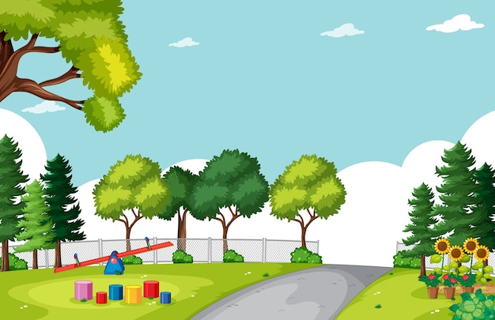
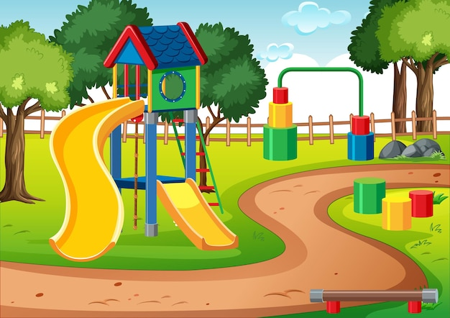







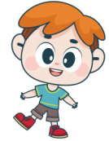

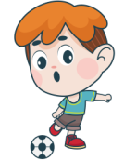
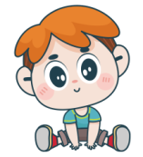

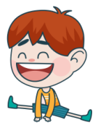



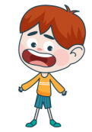






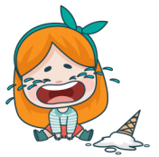





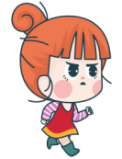




Queridos alunos(as),
Pensem em uma situação que ocorre no parquinho. Vocês terão os personagens abaixo para ajudar na elaboração de três (3) até cinco (5) tirinhas.
Comece descrevendo abaixo:
Título: O DEZASTRE NO PARQUINHO
Quadrinho 01: julia chegou no parquinho e viu suas amigas e comprimentou
Quadrinho 02:oi amigas como vai vocês?
-Quadrinho 03:oi amiga tudo e você?
Quadrinho 04:a tudo bem graças a Deus
Quadrinho 05:ah ok vou indo

Slide 3
